Slide 1


Лекция 3
Реляционная модель
©Монахов В.И.

Slide 2
Лекция 3. Реляционная модель
Реляционный подход
В теории БД был найден подход, позволивший упростить описание данных - метод нормализации
Этот метод был разработан Э.Ф.Коддом в 1970 г., когда он сформулировал принципы реляционной модели данных (12 правил Кодда), которые относятся к логическому представлению данных
Реляционные системы далеко не сразу получили широкое распространение. Основные теоретические результаты представления данных и первые прототипы реляционных СУБД были получены еще в 70-х, но долгое время считалось невозможным добиться эффективной реализации таких систем

Slide 3
Лекция 3. Реляционная модель
Достоинства реляционного подхода
Модель данных содержит небольшой набор абстракций, которые позволяют сравнительно просто моделировать большую часть распространенных предметных областей
Реляционный подход к организации БД базируется на математическом аппарате теории множеств и математической логики, что позволяет дать точные формальные определения данных, которые в то же время являются интуитивно понятными
Реализована возможность декларативного манипулирования данными без необходимости знания конкретной физической организации БД во внешней памяти

Slide 4
Лекция 3. Реляционная модель
Становление реляционного подхода
В 1970-х гг. модель разрабатывалась как теоретический способ описания свойств коллекций данных и языков запросов:
Теоретики подчеркивали, что реляционная модель не решает вопросы организации хранения данных
Практики утверждали, что эффективная реализация реляционной модели невозможна
В 1980-х гг. были исследованы методы и структуры хранения и поиска, а также способы оптимизации запросов, позволившие создать СУБД на базе реляционной модели с эффективной массовой обработкой данных

Slide 5
Лекция 3. Реляционная модель
Трактовка реляционной модели К.Дейта
Крис Дейт предложил наиболее распространенную трактовку (изложение) реляционной модели данных
К.Дж.Дейт Введение в системы баз данных
Согласно Дейту, реляционная модель состоит из трех частей, описывающих разные аспекты реляционного подхода:
Структура данных (объекты данных)
Целостность данных
Операции над данными

Slide 6
Лекция 3. Реляционная модель
Структура данных
реляционной модели

Slide 7
Лекция 3. Реляционная модель
Представление данных по Кодду
Э.Ф.Кодд, математик по образованию, предложил использовать математические дисциплины, чтобы привнести в область управления данными строгие принципы и точность.
Идеи Кодда подробно рассмотрены в классической работе A Relational Model of Data for Large Shared Data Banks (1970, CASM, 13 № 6)
Кодд предложил использовать для описания и обработки данных аппарат теории множеств (объединение, пересечение, разность, декартово произведение)
Кодд показал, что любое представление данных сводится к совокупности двумерных таблиц особого вида, называемых в математике отношениями
Отношение (англ. relation)

Slide 8
Лекция 3. Реляционная модель
Основные понятия реляционных структур
Основными понятиями структурной части реляционной теории баз данных являются:
атомарное значение
тип данных
домен
атрибут
кортеж
первичный ключ
отношение
Рассмотрим смысл этих понятий на примере отношения СОТРУДНИКИ, содержащего информацию о сотрудниках некоторой организации

Slide 9
Лекция 3. Реляционная модель
Атомарное значение данных
Это наименьшая единица данных реляционной модели – неразложимая на более мелкие элементы без потери смысла
Пример
Иванов Петр Сергеевич можно представить в виде отдельных значений:
Фамилия (Иванов)
Имя (Петр)
Отчество (Сергеевич)
Фамилия состоит из букв, но разбив фамилию по буквам мы потеряем значение (смысл)

Slide 10
Лекция 3. Реляционная модель
Домен
Домен (D) – это множество атомарных значений определенного типа и произвольное логическое выражение, применяемое к элементу данных
Если вычисление этого логического выражения для элемента дает результат "истина", то этот элемент данных является элементом домена
Пример.
Для объекта Сотрудник доменами являются:
«фамилия сотрудника» – множество правильных фамилий
«оклад» – множество действительных положительных чисел (денежного типа)

Slide 11
Лекция 3. Реляционная модель
Операции над элементами домена
На доменах:
должны быть определены отношения сравнения, позволяющее определить совпадение значений
могут быть определены другие отношения, операции и функции
В доменах с числовыми значениями можно определить:
отношения упорядочивания <, <=,=>, >
арифметические операции +, −, ×, ÷
функции, принимающие скалярные значения (например, возведение в степень)
Пример. Домен длин объектов
Значения можно складывать и вычитать
Операция умножения приведет к значениям из доменов другого типа (площадей)
Нельзя складывать значения доменов длин и весов

Slide 12
Лекция 3. Реляционная модель
Отношение
Отношение - это n-арный предикат, т.е. функция с n аргументами (атрибутами), принимающая булево значение:
истина (true) – если значения атрибутов соответствуют объекту
ложь (false) – в противном случае
Кортеж — это набор значений атрибутов, для которого можно вычислить предикат, соответствующий отношению
Кортеж принадлежит отношению, если предикат принимает истинное значение на этом кортеже

Slide 13
Лекция 3. Реляционная модель
Отношение
Для каждого атрибута задан домен, из которого могут выбираться его значения
Один и тот же домен может быть связан с несколькими различными атрибутами
В отличие от математической нотации в реляционной теории используются именованные, а не позиционные (т.е. занумерованные натуральными числами) аргументы или атрибуты
Использование имен позволяет при необходимости записывать атрибуты в произвольном порядке
Имена атрибутов одного отношения обязательно должны быть попарно различными

Slide 14
Лекция 3. Реляционная модель
Отношение
Отношение на доменах D₁, D₂, ..., D_{n} состоит из заголовка и тела
Заголовок состоит из
фиксированного множества атрибутов A₁,A₂,…,A_{n}
и множества определяющих их доменов D₁,D₂,…,D_{n}
Т.е заголовок – это множество пар
<A₁:D₁>, <A₂:D₂>, …, <A_{n}:D_{n}>
Все имена атрибутов должны быть уникальными в пределах одного отношения
Тело отношения состоит из меняющегося во времени множества кортежей, в котором каждый кортеж состоит из множества пар «атрибут-значение»
(A_{i}:V_{i}), (i=1,2,...,n)
где V_{i} является значением из домена D_{i}

Slide 15
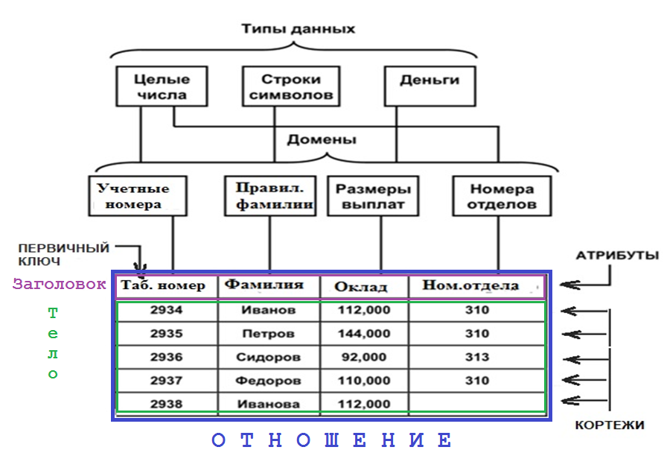
Лекция 3. Реляционная модель
Отношение Сотрудник

Slide 16
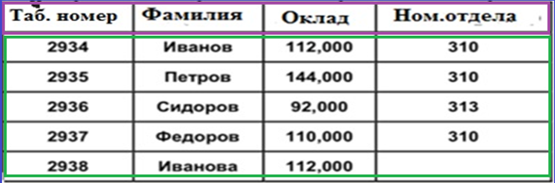
Лекция 3. Реляционная модель
Отношение Сотрудник
Истинное значение предиката на следующих кортежах указывает на то, что упомянутые ниже сотрудники работают в настоящее время:
Сотрудник c Таб.ном. = 2934, Фамилией = 'Иванов',
Окладом = 112000, Ном.отдела = '310')
Сотрудник с Таб.ном. = 2935, Фамилией = 'Петров',
Окладом = 144000, Ном.отдела= '310'

Slide 17
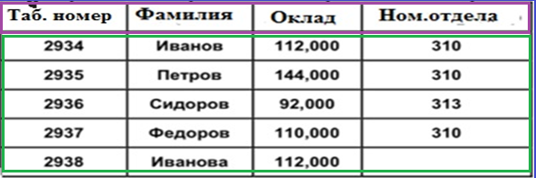
Лекция 3. Реляционная модель
Дополнительные понятия
Степень отношения – это число его атрибутов
Отношение степени 1 -унарное,
2 - бинарное, ...,
n – n-арное
Упражнение. Степень отношения Сотрудники ?
Кардинальное число или мощность отношения – это число его кортежей, т.е. число заполненных строк
Упражнение. Мощность отношения Сотрудники?

Slide 18
Лекция 3. Реляционная модель
Общепринятые понятия РБД
Определениям реляционной теории в реляционных базах данных соответствуют общепринятые понятия
Термин реляционной теории | Термин реляционной БД
Отношение | Таблица
Кортеж | Строка
Атрибут | Колонка

Slide 19
Лекция 3. Реляционная модель
Фундаментальные свойства отношений
Важные свойства отношений являются следствием из приведенных определений
В нормализованном отношении:
нет одинаковых кортежей
кортежи не упорядочены сверху вниз
атрибуты не упорядочены слева направо
все значения атрибутов атомарны

Slide 20
Лекция 3. Реляционная модель
Отсутствие кортежей-дубликатов
Это свойство, следует из определения отношения как множества кортежей
В классической теории множеств по определению каждое множество состоит из различающихся элементов
Важное следствие этого свойства - у каждого отношения существует первичный ключ - набор атрибутов, значения которых однозначно определяют кортеж отношения
Понятие первичного ключа является исключительно важным в связи с понятием целостности баз данных

Slide 21
Лекция 3. Реляционная модель
Отсутствие упорядоченности кортежей
Это свойство также является следствием определения отношения
Тело отношения - это математическое множество, а элементы множества не упорядочены
Отсутствие требования к поддержанию порядка на множестве кортежей отношения дает дополнительную гибкость СУБД при хранении баз данных во внешней памяти и при выполнении запросов к базе данных
Это не противоречит тому, что при формулировании запроса к БД на языке SQL можно потребовать сортировки результирующего набора данных в соответствии со значениями некоторых столбцов

Slide 22
Лекция 3. Реляционная модель
Отсутствие упорядоченности атрибутов
Это свойство также является следствием определения
По определению заголовок есть множество пар
{имя атрибута: имя домена}
Для ссылки на значение атрибута в кортеже отношения всегда используется имя атрибута
Это свойство позволяет, например, модифицировать существующие отношения не только путем добавления новых атрибутов, но и путем удаления существующих атрибутов.
В реальных БД используется неявный порядок атрибутов, определяемый последовательностью
их описания в заголовке

Slide 23
Лекция 3. Реляционная модель
Атомарность значений атрибутов
Это следует из определения домена как потенциального множества значений простого типа данных
В каждой позиции на пересечении столбца и строки должно быть в точности одно значение
Значения домена не могут содержаться множества значений (повторяющиеся группы)
Группы повторения – это столбец или комбинация столбцов, которая содержит несколько значений данных в каждой строке (причем в каждой строке разное количество), т.е. ячейка – это таблица

Slide 24
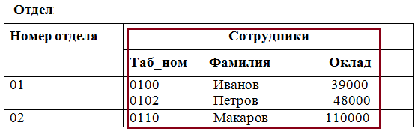
Лекция 3. Реляционная модель
Ненормализованное отношение
Пример ненормализованного отношения – бинарное отношение Отдел , которое включает множественное значение - Сотрудники
Значения атрибута Сотрудники - отношения

Slide 25
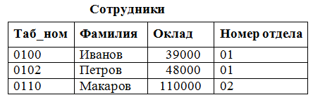
Лекция 3. Реляционная модель
Нормализованное отношение
Нормализованный вариант отношения Отдел – отношение Сотрудники

Slide 26
Лекция 3. Реляционная модель
Причина нормализации
Причина нормализации таблиц в том, что с математической точки зрения нормализованные отношения имеют более простую структуру, а поэтому для работы с ними потребуется меньшее количество разных операторов.
Пример. Рассмотрим, два идентичных оператора добавления кортежа:
1) Зачислить сотрудника Кузнецова (таб.номер 300, оклад 75000) в отдел номер 03
2) Зачислить сотрудника Кузнецова (таб.номер 300, оклад 75000) в отдел номер 01.

Slide 27
Лекция 3. Реляционная модель
Добавление кортежа в ненормализованное отношение
Требует двух различных операторов
Оператор 1 - Зачислить сотрудника Кузнецова
(таб. номер 300, оклад 75000) в отдел номер 03
- это добавление кортежа
Оператор 2 - Зачислить сотрудника Кузнецова
(таб. номер 300, оклад 75000) в отдел номер 01
- это добавление информации о Кузнецове в множественное значение атрибута ОТДЕЛ в кортеж с первичным ключом 01 (номер отдела)

Slide 28
Лекция 3. Реляционная модель
Добавление кортежа в нормализованное отношение
Оператор 1 - Зачислить сотрудника Кузнецова
(таб. номер 300, оклад 75000) в отдел номер 03
и
Оператор 2 - Зачислить сотрудника Кузнецова
(таб номер 300, оклад 75000) в отдел номер 01
будут выполняться одинаково - вставить кортеж в отношение СОТРУДНИКИ

Slide 29
Лекция 3. Реляционная модель
Упрощенное определение реляционной БД
Учитывая выше сказанное, введем упрощенное определение реляционной БД:
Реляционная БД – это БД, воспринимаемая пользователем, как набор нормализованных отношений разной степени

Slide 30
Лекция 3. Реляционная модель
Концептуальное моделирование БД
Проектирование БД является сложной задачей, которая решается в процессе взаимодействия со специалистами предметной области
Для упрощения взаимопонимания между специалистами предметной области
и разработчиками БД
используются разные языки моделирования
Распространенные языки моделирования:
Язык объектного моделирования UML - описывает свойства и поведение объектов системы
Язык концептуального моделирования «сущность-связь» (Entity-Relationship, ER) – описывает только свойства системы

Slide 31
Лекция 3. Реляционная модель
Модель данных «сущность-связь»
Основные понятия модели:
Сущность – описание объекта предметной области
Связь – отношение между сущностями

Slide 32
Лекция 3. Реляционная модель
Сущность
Сущность описание объекта предметной области (реального мира) по отдельным его признакам (свойствам), которые принято называть атрибутами
Атрибуты сущностей имеют скалярные значения и для идентификации атрибутов используются имена
Пример. Сущность Сотрудник
Атрибуты: ФИО, должность, оклад
Для привязки объекта к реальному миру один из атрибутов должен его однозначно идентифицировать, т.е. отличать от других однотипных объектов
Пример. Табельный номер сотрудника
Номер паспорта у человека

Slide 33
Лекция 3. Реляционная модель
Связь
Связь определяет отношение между сущностями
Простая связь – указание идентифицирующего атрибута связанной (целевой) сущности
Пример. Сотрудник – Отдел
Атрибут Код отдела в сущности Сотрудник идентифицирует отдел, в котором он работает
Связь через сущность, которая может иметь дополнительные атрибуты
Пример. Поставщик – Сырье
Связующая сущность Поставка включает:
идентифицирующие атрибуты:
Код сырья и Код поставщика
дополнительные атрибуты:
Дата поставки, Объем поставки

Slide 34
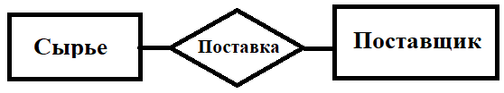
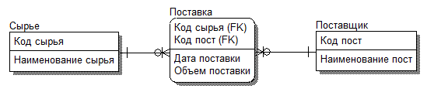
Лекция 3. Реляционная модель
Представление ER-модели
Для наглядности ER-модели представляют в виде диаграмм
Классическая диаграмма:
сущность – прямоугольник
связь – ромб
Диаграммы реляционной модели
сущность – прямоугольник с перечнем атрибутов
связь – линия

Slide 35


Лекция 3. Реляционная модель
Виды связей
По участию в идентификации объекта
идентифицирующая: связующий атрибут входит в состав идентифицирующих атрибутов сущности – отображается сплошной линией
неидентифцирующая: связующий атрибут не входит в состав идентифицирующих атрибутов сущности – отображается пунктирной линией
По количеству соединяемых объектов сущности
1 – участвует только один объект
0 – участвует не более одного объекта
M (Ꚙ)– участвует много объектов

Slide 36
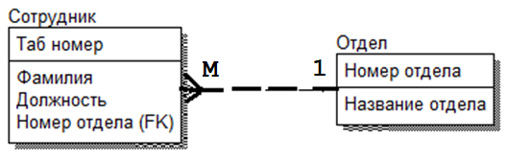
Лекция 3. Реляционная модель
Связь «один-ко-многим»
1 – каждый сотрудник работает в одном отделе
М (много) – в каждом отделе работает
много сотрудников

Slide 37
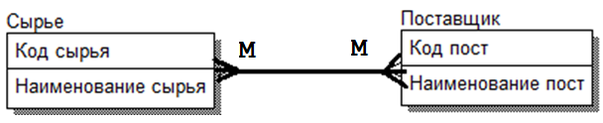
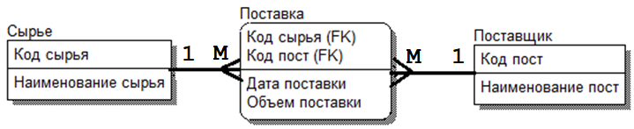
Лекция 3. Реляционная модель
Связь «многие-ко-многим»
Один вид сырья может поставляться разными
(многими) поставщиками
Один поставщик может поставлять разные
(многие) виды сырья
Такая связь существует на логическом уровне и должна быть приведена к связям «один-ко-многим» через введение связующей сущности Поставка

Slide 38
Лекция 3. Реляционная модель
ВОПРОСЫ К ЛЕКЦИИ
1. Из каких частей состоит реляционная модель, согласно К.Дейту ...
2. Перечислите реляционные структуры данных ...
3. Дайте определение атомарному значению данных
4. Дайте определение домена ...
5. Из чего состоит заголовок отношения ?
6. Из чего состоит тело отношения ?
7. Что такое степень отношения ?
8. Какое из понятий является более постоянным: кардинальное число или степень отношения ?
9. Назовите основные свойства реляционного отношения

Slide 39


